Slide 1
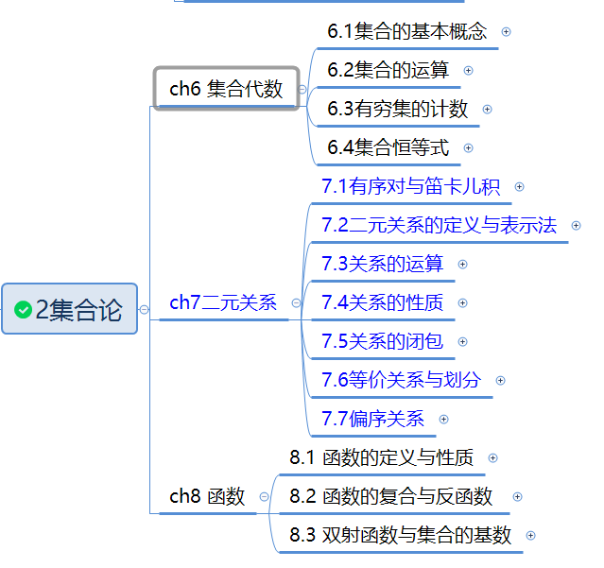
第八章 函数

Slide 2
第八章 函数
8.1 函数的定义与性质
函数定义
函数性质
8.2 函数运算
函数的逆
函数的复合
8.3 双射函数与集合的基数

Slide 3
8.1 函数的定义与性质
主要内容
函数定义与相关概念
函数定义
函数相等
从A到B的函数f:A→B
B^{A}
函数的像与完全原像
函数的性质
单射、满射、双射函数的定义与实例
构造双射函数
某些重要的函数

Slide 4
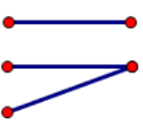

函数定义
定义8.1 设 F 为二元关系, 若∀x∈domF 都存在唯一的
y∈ranF 使 xFy 成立, 则称 F 为函数
对于函数F, 如果有 xFy, 则记作 y=F(x), 并称 y 为F 在 x 的值.
例 F₁={<x₁,y₁>,<x₂,y₂>,<x₃,y₂>}
 F₂={<x₁,y₁>,<x₁,y₂>}
F₁是函数,
F₂不是函数  
F₁
F₂
Notes:
可以多对一
不可以一对多
a function is a rule that assigns to each element in the domain an element in the range.

Slide 5
函数相等
定义8.2 设F, G 为函数, 则
 F=G ⇔ F⊆G∧G⊆F
如果两个函数F 和 G 相等, 一定满足下面两个条件：
(1) domF=domG
(2) ∀x∈domF=domG 都有F(x)=G(x)
例 函数F(x)=(x²−1)/(x+1), G(x)=x−1不相等,
因为 domF⊂domG.

Slide 6
从A到B的函数
定义8.3 设A, B为集合, 如果
f 为函数, domf=A, ranf⊆B,
则称 f 为从A到B的函数, 记作 f：A→B.
例 f：N→N, f(x)=2^{x} 是从N到N的函数,
g：N→N, g(x)=2 也是从N到N的函数.

Slide 7
实例
定义8.4 所有从A到B的函数的集合记作B^{A}, 符号化表示为
 B^{A} = { f | f：A→B }
例1 设A={1,2,3}, B={a,b}, 求B^{A}.
从A到B的函数的个数：
|A|=m, |B|=n, 且m, n>0, |B^{A}|=n^{m}
解B^{A}={ f₀, f₁, … , f₇}, 其中
 f₀ = {<1,a>,<2,a>,<3,a>}
f₁ = {<1,a>,<2,a>,<3,b>}
f₂ = {<1,a>,<2,b>,<3,a>}
f₃ = {<1,a>,<2,b>,<3,b>}
f₄ = {<1,b>,<2,a>,<3,a>}
f₅ = {<1,b>,<2,a>,<3,b>}
f₆ = {<1,b>,<2,b>,<3,a>}
f₇ = {<1,b>,<2,b>,<3,b>}
一般地，|A|=m, |B|=n,由 A 到 B的任意函数的定义域是 A ,在这些函数中每个恰有 m 个序偶,又任何x ∈ A ,可以有 n 个元素中的任何一个作为它的象，故共有 n^{m} (|B|^{|A|} ) 个不同函数。
特别说明：
A=∅, 则B^{A}=B∅= {∅}
A≠∅且B=∅, 则B^{A}=∅^{A}= ∅
Notes:
|A×B|=6
{<1,a>,<2,a>,<3,a>,<1,b>,<2,b>,<3,b>}
A×B的任何子集(共2⁶=64)所定义的二元关系叫做从A到B的二元关系
定义域是空集的函数称为空函数∅（存在唯一的一个从空集到B的空函数∅）
不存在从A到空集的函数（或者说，函数的值域不能为空）

Slide 8
函数的像和完全原像
定义8.5 设函数 f：A→B, A₁⊆A, B₁⊆B
(1) A₁在 f 下的像 f(A₁) = { f(x) | x∈A₁}, 函数的像 f(A)
(2) B₁在 f 下的完全原像 f ⁻¹(B₁) ={x|x∈A∧f(x)∈B₁}
函数值与像的区别：函数值 f(x)∈B, 像f(A₁)⊆B
一般说来 f ⁻¹(f(A₁))≠A₁, 但是 A₁⊆f ⁻¹(f(A₁))
f( f ⁻¹(B₁)) ≠ B₁, 但是 f( f ⁻¹(B₁)) ⊆ B₁
注意
例 设 A={0,1,2,3,4}, B={0,1,2,3},令 f:A→B
f={<0,0>,<1,2><2,1>,<3,1>,<4,2>}
令A₁={0,1}, B₁={2,3}, 那么有
f(A₁) = f( {0,1}) = { f(0), f(1)} = {0,2} ⊆B
A₁⊆ f ⁻¹(f(A₁)) = f ⁻¹({0,2})= {0,1,4}
f ⁻¹(B₁) = f ⁻¹({2,3})= {1,4} ⊆A
f( f ⁻¹(B₁)) = f({1,4})={2} ⊆ B₁
Notes:
特别注意：完全原像的定义，不能写成f ⁻¹(x），因为普通函数不一定有逆
左书课后习题有类似的证明题
当f是入射时，f ⁻¹(f(A₁))=A₁
当f是满射时，f( f ⁻¹(B₁)) = B₁

Slide 9
函数的性质
定义8.6 设 f：A→B,
(1) 若 ranf=B, 则称 f:A→B是满射的
(2) 若 ∀y∈ranf 都存在唯一的 x∈A 使得 f(x)=y, 则称 f:A→B
是单射的
(3) 若 f:A→B 既是满射又是单射的, 则称 f:A→B是双射的
例2 判断下面函数是否为单射, 满射, 双射的, 为什么?
(1) f:R→R, f(x) = −x²+2x−1
(2) f:Z⁺→R, f(x) = lnx, Z⁺为正整数集
(3) f:R→Z, f(x) = ⎣x⎦
(4) f:R→R, f(x)=2x+1
(5) f:R⁺→R⁺, f(x)=(x²+1)/x, 其中R⁺为正实数集.

Slide 10
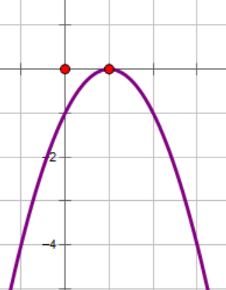
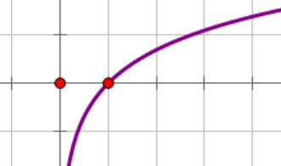
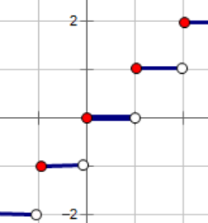
例题解答
解
(1) f:R→R, f(x)=−x²+2x−1
在x=1取得极大值0. 既不是单射也不是满射的
(2) f:Z⁺→R, f(x)=lnx
是单调上升的, 是单射的. 但不满射, ranf={ln1, ln2, …}.
(3) f:R→Z, f(x)= ⎣x⎦
是满射的, 但不是单射的, 例如f(1.5)=f(1.2)=1

Slide 11
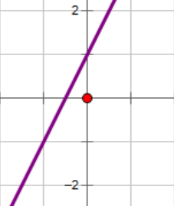
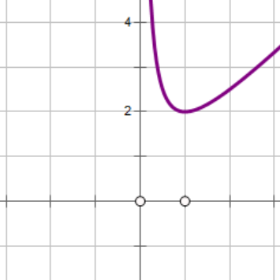
例题解答（续）
(4) f:R→R, f(x)=2x+1
是满射、单射、双射的, 因为它是单调函数并且ranf=R
(5) f:R⁺→R⁺, f(x)=(x²+1)/x
有极小值 f(1)=2. 该函数既不是单射的也不是满射的

Slide 12
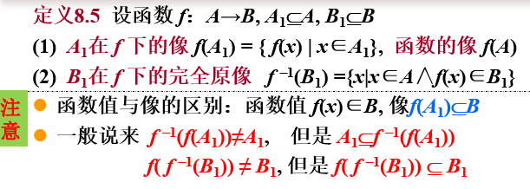
回看→思考
当函数 f 是 单射 时，
当函数 f 是 满射 时，
？
f ⁻¹(f(A₁))=A₁
f( f ⁻¹(B₁)) = B₁
Notes:
有了单射和满射的知识，那么思考此问题

Slide 13
实例
例3 对于给定的集合A和B构造双射函数 f:A→B
(1) A=P({1,2,3}), B={0,1} ^{{1,2,3}}
(2) A=[0,1], B=[1/4,1/2]
(3) A=Z, B=N
(4) , B=[−1,1]

Slide 14
解答
(1) A=P({1,2,3}), B={0,1} ^{{1,2,3}}
A={∅,{1},{2},{3},{1,2},{1,3},{2,3},{1,2,3}}.
B={f₀, f₁, … , f₇}, 其中
f₀={<1,0>,<2,0>,<3,0>}, f₁={<1,1>,<2,0>,<3,0>},
f₂={<1,0>,<2,1>,<3,0>}, f₃={<1,0>,<2,0>,<3,1>},
f₄={<1,1>,<2,1>,<3,0>}, f₅={<1,1>,<2,0>,<3,1>},
f₆={<1,0>,<2,1>,<3,1>}, f₇={<1,1>,<2,1>,<3,1>}.
令 f:A→B,
f(∅)=f₀, f({1})=f₁, f({2})=f₂, f({3})=f₃,
f({1,2})=f₄, f({1,3})=f₅, f({2,3})=f₆, f({1,2,3})=f₇
Notes:
双射函数不唯一
P(A)≈{0,1}^{A}

Slide 15
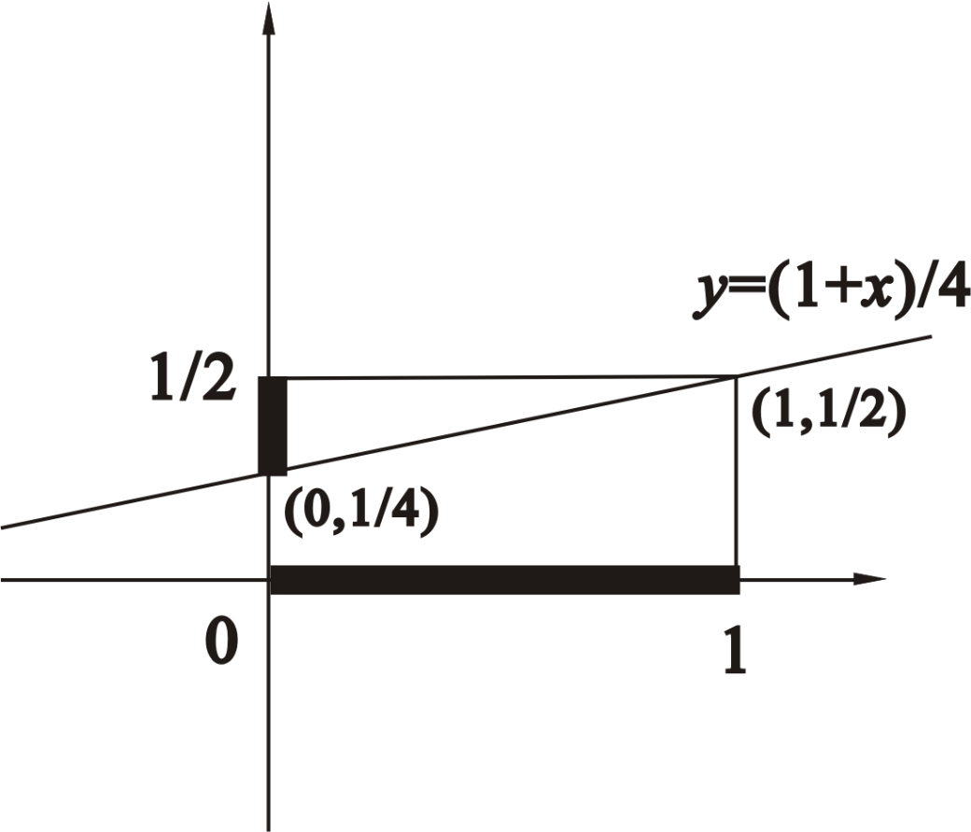
解答
(2) A=[0,1], B=[1/4,1/2]
令 f:[0,1]→[1/4,1/2],
f(x)=(x+1)/4
Notes:
基于无穷的思想来理解
伽利略的不等长的两个线段上可以一一对应

Slide 16
解答
(3) A=Z, B=N
将Z中元素以下列顺序排列并与N中元素对应：
Z： 0−11 −2 2−3 3 …
     ↓ ↓ ↓ ↓ ↓ ↓ ↓
N： 0 1 2 3 4 5 6 …
这种对应所表示的函数是：
Notes:
基于无穷的思想来理解
整数和自然数一样多

Slide 17
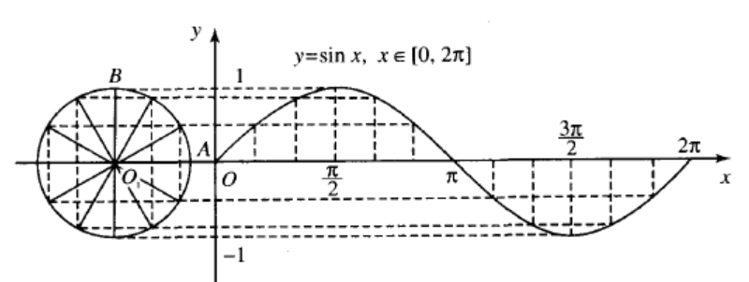
解答
(4) A=[π/2,3π/2], B=[−1,1]
令 f:[π/2,3π/2]→[−1,1]
 f(x) = sinx
Notes:
基于无穷的思想来理解

Slide 18
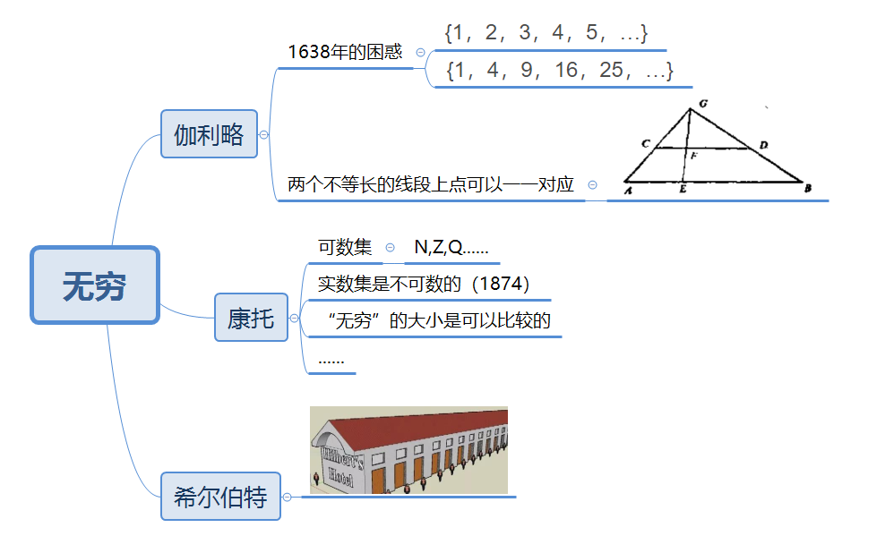
补充：无穷
Notes:
正整数集合 {1, 2, 3, 4, ⋯⋯} 和平方数集合 {1, 4, 9, 16, ⋯⋯} 哪个大呢？一方面，正整数集合里包含了所有的平方数，前者显然比后者大；可另一方面，每个正整数平方之后都唯一地对应了一个平方数，两个集合大小应该相等才对。伽利略比较早地使用了一一对应的思想，可惜没有沿着这个思路更进一步思考下去。最后他得出的结论就是，无穷是无法比较大小的。
近代科学的开拓者伽利略注意到：两个不等长的线段上的点也可以构成一一对应；正整数与它们的平方可以构成一一对应，这说明无穷大有不同的“数量级”，但是伽利略认为这是不可能的。换句话说，他认为，所有无穷大量都一样，不能比较大小
康托解决了，无穷的大小是可以比较的
建立了集合论（set theory），并系统地研究了集合（尤其是无穷集合）的大小，只不过这个大小不是简单地叫做“大小”了，而是叫势（cardinality）。如果两个集合间的元素能建立起一一对应的关系，我们就说它们等势，这也是我们比较集合大小的方式
希尔伯特旅馆有无限个房间，并且每个房间都住了客人。一天来了一个新客人，旅馆老板说：“虽然我们已经客满，但你还是能住进来的。我让 1 号房间的客人搬到 2 号房间，2 号房间搬到 3 号房间⋯⋯n 号房间搬到 n+1 号房间，你就可以住进 1 号房间了。”又一天，来了无限个客人，老板又说：“不用担心，大家仍然都能住进来。我让 1 号房间的客人搬到 2 号房间，2 号搬到 4 号，3 号搬到 6 号⋯⋯n 号搬到 2n 号，然后你们排好队，依次住进奇数号的房间吧。”

Slide 19
某些重要函数
定义8.7
(1)设 f:A→B, 如果存在c∈B使得对所有的 x∈A都有 f(x)=c,
则称 f:A→B是常函数.
(2) 称 A上的恒等关系I_{A}为A上的恒等函数, 对所有的x∈A都
有I_{A}(x)=x.
(3) 设<A, ≼>, <B, ≼>为偏序集，f:A→B，如果对任意的 x₁,
x₂∈A, x₁≺x₂, 就有 f(x₁)≼ f(x₂), 则称 f 为单调递增的； 如果对任意的x₁, x₂∈A, x₁≺x₂, 就有f(x₁) ≺f(x₂), 则称 f 为
严格单调递增的.
类似的也可以定义单调递减和严格单调递减的函数
Notes:
集合A和A上的偏序关系≼一起叫做偏序集, 记作<A,≼>

Slide 20
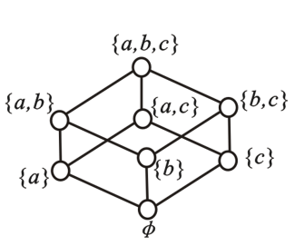
实例
例 偏序集< P({a,b,c}), R⊆ >, < {0,1},≤ >,
R⊆为包含关系, ≤为一般的小于等于关系,
令：
f:P({a,b,c})→{0,1},
f(∅) = f({a}) =f({b}) =f({c}) =0,
f({a,b})= f({a,c})= f({b,c})= f({a,b,c})= 1,
f 是单调递增的,
但不是严格单调递增的
Notes:
盖住集合{<∅, {a}>, <∅, {b}>, <{a}, {a,b}>, <{b}, {a,b}>……)

Slide 21
某些重要函数
(4) 设A为集合, 对于任意的A'⊆A, A'的特征函数
χ_{A'} :A→{0,1}定义为
χ_{A'}(a)=1, a∈A'
χ_{A'}(a)=0, a∈A−A'
即：A的每一个子集 A'都对应于一个特征函数,
不同的子集对应于不同的特征函数.
例 A={a,b,c},
则有：
χ_{{a,b}}={<a,1>,<b,1>,<c,0>}
χ∅={<a,0>,<b,0>,<c,0>}
Notes:
一个子集可以用其特征函数表示，
对于原集合中的任意元素，检查它是否在这个当前子集中，若在，则为1，否则为0

Slide 22
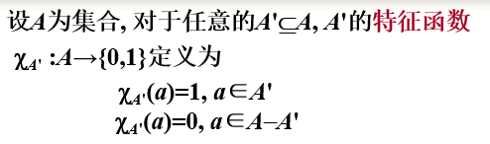
实例回看
F={0,1} ^{{1,2,3}}
F={f₀, f₁, … , f₇}, 其中
f₀={<1,0>,<2,0>,<3,0>}, f₁={<1,1>,<2,0>,<3,0>},
f₂={<1,0>,<2,1>,<3,0>}, f₃={<1,0>,<2,0>,<3,1>},
f₄={<1,1>,<2,1>,<3,0>}, f₅={<1,1>,<2,0>,<3,1>},
f₆={<1,0>,<2,1>,<3,1>}, f₇={<1,1>,<2,1>,<3,1>}.
F={f₀, f₁, f₂, f₃, f₄, f₅, f₆, f₇ }
={χ∅ , χ_{{1}}, χ_{{2}}, χ_{{3}} , χ_{{1,2}} , χ_{{1,3}} , χ_{{2,3}} , χ_{{1,2,3}}}
Notes:
{1，2，3}×{0，1}共有6个不同的有序对，则其幂集中元素的个数是2⁶=64个
即：从{1，2，3}到{0，1}有64个不同的关系，这些关系中有8个函数
前面构造的双射函数是：
令 f:A→B,
f(∅)=f₀, f({1})=f₁, f({2})=f₂, f({3})=f₃,
f({1,2})=f₄, f({1,3})=f₅, f({2,3})=f₆, f({1,2,3})=f₇
在此，可以从特征函数的角度构造双射函数
一个子集可以用其特征函数表示，
对于原集合中的任意元素，检查它是否在这个当前子集中，若在，则为1，否则为0

Slide 23
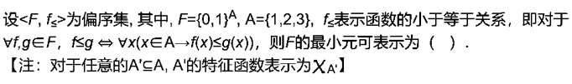

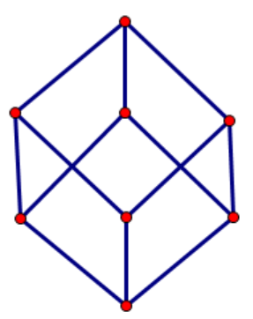
进阶例题
●
χ_{{1,2,3}}
χ_{{1,2}}
χ_{{1,3}}
χ_{{2,3}}
√
χ_{{1}}
χ_{{2}}
χ_{3}}
χ∅
Notes:
此题考查的是偏序，特征函数的结合
f₀={<1,0>,<2,0>,<3,0>},
f₁={<1,1>,<2,0>,<3,0>}, f₂={<1,0>,<2,1>,<3,0>}, f₃={<1,0>,<2,0>,<3,1>},
f₄={<1,1>,<2,1>,<3,0>}, f₅={<1,1>,<2,0>,<3,1>},f₆={<1,0>,<2,1>,<3,1>},
f₇={<1,1>,<2,1>,<3,1>}.

Slide 24
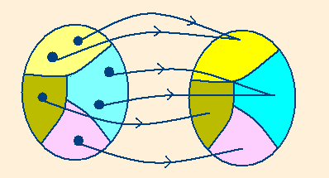
某些重要函数
( (5) 设R是A上的等价关系, 令
 g:A→A/R
 g(a)=[a], ∀a∈A
称 g 是从 A 到商集 A/R 的自然映射

Slide 25
实例
不同的等价关系确定不同的自然映射
恒等关系确定的自然映射是双射
其他自然映射一般来说只是满射
例
A={1,2,3},
R={<1,2>,<2,1>}∪I_{A}
g: A→A/R,
g(1)=g(2)={1,2}, g(3)={3}

Slide 26
进阶例题
●
关于自然映射，下面那些命题为真？
① 自然映射一定是满射；
② 自然映射一定是单射；
③ 自然映射有可能是双射；
④ 实数集合R上的全域关系确定的自然映射不是双射；
⑤ 一个等价关系确定的自然映射可能不唯一。
√
√
√
Notes:
134正确
A关于恒等关系和全域关系的商集为：
A/I_{A} = {{1}, {2}, …, {8}}
A/E_{A} = {{1,2,…,8}}
全域关系 E_{A} = {<x,y>| x∈A∧y∈A} = A×A
恒等关系 I_{A} = {<x,x>| x∈A}

Slide 27
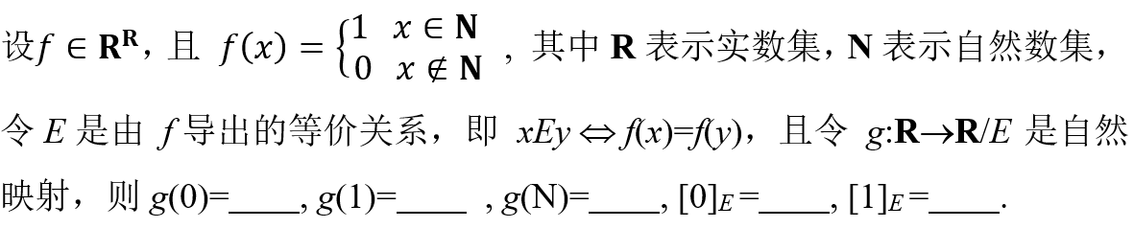

进阶例题
●
R/E={{x|$x∈N$},{x|$x∉N$}}
【N,N,{N},N,N】
Notes:
等价关系E把R划分为N 和非N
g(N)={g(0),g(1)……}={N}
考查了：
等价关系，自然映射
函数值与像的区别：函数值 f(x)∈B, 像f(A₁)⊆B
习题课件上的有类似的题

Slide 28
8.1 函数的定义与性质（回顾）
主要内容
函数定义与相关概念
函数定义
函数相等
从A到B的函数f:A→B
B^{A}
函数的像与完全原像
函数的性质
单射、满射、双射函数的定义与实例
构造双射函数
某些重要的函数

Slide 29

进阶例题
●
则 中元素的个数？(其中A有n个元素)
|P(A)-1|=2^{n} -1
Notes:
表面上在考查等价关系，函数集合，幂集的概念，实际上在深入考察函数的定义：
定义8.1 设 F 为二元关系, 若∀x∈domF 都存在唯一的y∈ranF 使 xFy 成立, 则称 F 为函数
对于A^{A}={ f₀, f₁, …}
ranf_{i} 不可以为空，可以是A的全部非空子集
（也就是说，函数的值域不能为空，除了空，A的所有子集都可以作为值域）
（可以用值域的定义来理解）

Slide 30

进阶例题
●
则，S是偏序关系吗？是全序关系吗？为什么？
【是偏序关系，但不是全序关系】
Notes:
定义7.20 设 R 为非空集合A上的偏序关系,
(1) ∀x,y∈A, x ≺ y ⇔ x ≼ y∧ x≠y
(2) ∀x,y∈A, x与y可比 ⇔ x ≼ y∨y ≼ x
定义7.21 R 为非空集合A上的偏序关系,
(1) ∀x,y∈A, x与y都是可比的，则称R为全序（或线序）
简单例子：A={1，2，3}
R={<1,2>,<1,3>}表示整除关系
就是偏序关系，但是不是全序关系，因为<2,3>不在其中
关系S中的元素对应的两个函数图像，f要都在g的上方（对于[0,1]）
反例： （函数图像有交叉）
f(x)=x ,g(x)=-x+1(都是A中的元素)
但是，f(x)-g(x)=2x-1，会有大于等于0，也会有小于0的，故<f,g>∉S

Slide 31
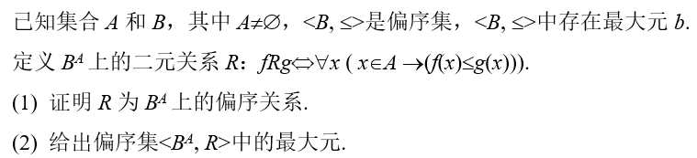
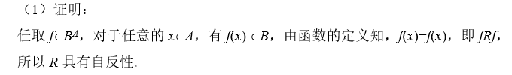
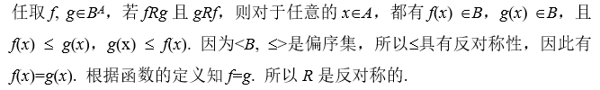
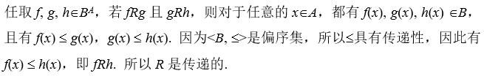
进阶例题*
●
1
2
3

Slide 32


进阶例题*-详解
●
例 设A={1,2,3}, B={a,b},
B^{A}={ f₀, f₁, … , f₇}, 其中:
 f₀ = {<1,a>,<2,a>,<3,a>}
f₁ = {<1,a>,<2,a>,<3,b>}
f₂ = {<1,a>,<2,b>,<3,a>}
f₃ = {<1,a>,<2,b>,<3,b>}
f₄ = {<1,b>,<2,a>,<3,a>}
f₅ = {<1,b>,<2,a>,<3,b>}
f₆ = {<1,b>,<2,b>,<3,a>}
f₇ = {<1,b>,<2,b>,<3,b>}
R= {<f₀, f₀>,<f₀, f₁>,<f₀, f₂>,
<f₀,f₃>,……,<f₁, f₃>,……,< f₇, f₇ >}
偏序集< B^{A}, R >中的
最大元是f₇

Slide 33
第八章 函数
8.1 函数的定义与性质
函数定义
函数性质
8.2 函数运算
函数的逆
函数的复合
8.3 双射函数与集合的基数

Slide 34
8.2 函数的复合与反函数
主要内容
复合函数基本定理
函数的复合运算与函数性质
反函数的存在条件
反函数的性质

Slide 35
复合函数基本定理
定理8.1 设F, G是函数, 则F°G也是函数, 且满足
(1) dom(F°G)={x|x∈domF∧F(x)∈domG}
(2) ∀x∈dom(F°G)有F°G(x)=G(F(x))
证 先证明F°G是函数.
因为F, G是关系, 所以F°G也是关系.
若对某个x∈dom(F°G)有xF°Gy₁和 xF°Gy₂, 则
<x, y₁>∈F°G∧<x, y₂>∈F°G
⇒∃t₁(<x,t₁>∈F∧<t₁,y₁>∈G)∧∃t₂(<x,t₂>∈F∧<t₂,y₂>∈G)
⇒∃t₁∃t₂(t₁=t₂∧<t₁,y₁>∈G∧<t₂,y₂>∈G ) 
⇒y₁=y₂  
所以 F°G 为函数
（F为函数）
（G为函数）
Notes:
证函数值唯一：由不同的的两个y，推得它们相等
辖域的扩张

Slide 36
证明（续）
定理8.1 设F, G是函数, 则F°G也是函数, 且满足
(1) dom(F°G)={x|x∈domF∧F(x)∈domG}
(2) ∀x∈dom(F°G)有F°G(x)=G(F(x))
（1）任取x, x∈dom(F°G)
  ⇒ ∃t ∃y(<x,t>∈F∧<t,y>∈G)
  ⇒ ∃t (x∈domF∧t=F(x)∧t∈domG)
  ⇒ x∈{ x | x∈domF∧F(x)∈domG }
（2）任取x,  x∈domF∧F(x)∈domG
  ⇒ <x,F(x)>∈F∧<F(x),G(F(x))>∈G
  ⇒ <x,G(F(x))>∈F°G
  ⇒ x∈dom(F°G)∧F°G(x)＝G(F(x))
所以(1) 和(2) 得证

Slide 37
推论
推论1 设F, G, H为函数, 则(F°G)°H和F°(G°H)都是函数, 且
 (F°G)°H=F°(G°H)
证 由上述定理和运算满足结合律得证.
推论2 设 f:A→B, g:B→C, 则 f°g:A→C, 且∀x∈A都有
f°g(x)=g(f(x))
    证 由上述定理知 f°g是函数, 且
    dom(f°g)={x|x∈domf∧f(x)∈domg}
     ={x|x∈A∧f(x)∈B}=A
    ran(f°g)⊆ rang ⊆ C
    因此 f°g:A→C, 且∀x∈A有 f°g(x)=g(f(x))
Notes:
定理8.1 设F, G是函数, 则F°G也是函数, 且满足
(1) dom(F°G)={x|x∈domF∧F(x)∈domG}
(2) ∀x∈dom(F°G)有F°G(x)=G(F(x))

Slide 38
函数复合与函数性质
定理8.2 设f:A→B, g:B→C
(1) 如果 f:A→B, g:B→C是满射的, 则 f°g:A→C也是满射的
(2) 如果 f:A→B, g:B→C是单射的, 则 f°g:A→C也是单射的
(3) 如果 f:A→B, g:B→C是双射的, 则 f°g:A→C也是双射的
注意：定理8.2的逆命题不为真, 即如果f °g:A→C是单射(或满射、双射)的, 不一定有 f:A→B 和 g:B→C都是单射(或满射、双射)的.
定理8.3 设 f:A→B, 则 f = f °I_{B} = I_{A}°f
（证明略）
Notes:
定理8.1 设F, G是函数, 则F°G也是函数, 且满足
(1) dom(F°G)={x|x∈domF∧F(x)∈domG}
(2) ∀x∈dom(F°G)有F°G(x)=G(F(x))

Slide 39
证明：定理8.2
定理8.2 设f:A→B, g:B→C
(1) 如果 f:A→B, g:B→C是满射的, 则 f°g:A→C也是满射的
(2) 如果 f:A→B, g:B→C是单射的, 则 f°g:A→C也是单射的
(3) 如果 f:A→B, g:B→C是双射的, 则 f°g:A→C也是双射的
证
(1) 任取c∈C, 由g:B→C的满射性, ∃b∈B使得 g(b)=c.
对于这个b, 由 f:A→B的满射性，∃a∈A使得 f(a)=b.
由定理8.1有
f°g(a) = g(f(a)) = g(b) = c
从而证明了f°g:A→C是满射的
Notes:
定理8.1 设F, G是函数, 则F°G也是函数, 且满足
(1) dom(F°G)={x|x∈domF∧F(x)∈domG}
(2) ∀x∈dom(F°G)有F°G(x)=G(F(x))

Slide 40
证明：定理8.2（续）
定理8.2 设f:A→B, g:B→C
(1) 如果 f:A→B, g:B→C是满射的, 则 f°g:A→C也是满射的
(2) 如果 f:A→B, g:B→C是单射的, 则 f°g:A→C也是单射的
(3) 如果 f:A→B, g:B→C是双射的, 则 f°g:A→C也是双射的
(2) 假设存在x₁, x₂∈A使得 f°g(x₁)=f°g(x₂)
由定理8.1有
g(f(x₁))=g(f(x₂))
因为g:B→C是单射的, 故 f(x₁)=f(x₂).
又由于f:A→B是单射的, 所以x₁=x₂.
从而证明f °g:A→C是单射的.
(3)由(1)和(2)得证.
Notes:
对于单射来讲，函数值要是相等，必不能有不同的x值，一定是相同的。

Slide 41
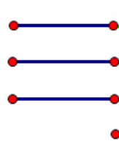

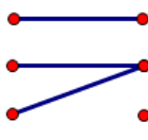

定理8.2的逆命题不为真 实例
考虑集合A={a₁,a₂,a₃}, B={b₁,b₂,b₃,b₄}, C={c₁,c₂,c₃}. 令
 f={<a₁,b₁>,<a₂,b₂>,<a₃,b₃>}
 g={<b₁,c₁>,<b₂,c₂>,<b₃,c₃>,<b₄,c₃>}
 f °g={<a₁,c₁>,<a₂,c₂>,<a₃,c₃>}
那么 f:A→B和f ° g:A→C是单射的,
但g:B→C不是单射的.
考虑集合A={a₁,a₂,a₃}, B={b₁,b₂,b₃}, C={c₁,c₂}. 令
f={<a₁,b₁>,<a₂,b₂>,<a₃,b₂>}
g={<b₁,c₁>,<b₂,c₂>,<b₃,c₂>}
f °g={<a₁,c₁>,<a₂,c₂>,<a₃,c₂>}
那么g:B→C 和 f °g:A→C是满射的,
但 f:A→B不是满射的.
Notes:
同时，第一个例子也可以说明双射

Slide 42
反函数
反函数存在的条件
(1) 任给函数F, 它的逆F ⁻¹不一定是函数, 只是一个二元关系.
(2) 任给单射函数 f:A→B, 则f ⁻¹是从ranf 到A的双射函数, 但不一定是从B到A的双射函数
(3) 对于双射函数 f:A→B, f ⁻¹:B→A是从B到A的双射函数.
定理8.4 设 f:A→B是双射的, 则f ⁻¹:B→A也是双射的.
证明思路：
先证明 f ⁻¹:B→A，即f ⁻¹是函数，且domf ⁻¹=B, ranf ⁻¹=A.
再证明f ⁻¹:B→A的双射性质.

Slide 43
证明 定理8.4
证 因为 f 是函数, 所以 f ⁻¹是关系, 且
dom f ⁻¹ = ranf = B , ran f ⁻¹ = domf = A
对于任意的 x∈B = dom f ⁻¹, 假设有y₁, y₂∈A使得
<x,y₁>∈f ⁻¹∧<x,y₂>∈f ⁻¹
成立, 则由逆的定义有
<y₁,x>∈f∧<y₂,x>∈f
根据 f 的单射性可得y₁=y₂, 故证明了f ⁻¹是函数，且是满射的.
再证单射性：
若存在x₁, x₂∈B使得f ⁻¹ (x₁)= f ⁻¹ (x₂)=y, 从而有
 <x₁,y>∈f ⁻¹∧<x₂,y>∈f ⁻¹
  ⇒ <y,x₁>∈f∧<y,x₂>∈f ⇒ x₁=x₂
对于双射函数f:A→B, 称 f ⁻¹:B→A是它的反函数.

Slide 44

反函数的性质
定理8.5
(1) 设 f:A→B是双射的, 则 f ⁻¹°f = I_{B}, f °f ⁻¹ = I_{A}
(2) 对于双射函数 f:A→A, 有 f ⁻¹° f = f ° f ⁻¹ = I_{A}
证明思路：
根据定理8.4可知 f ⁻¹:B→A也是双射的, 由定理8.1的推论2可知
f ⁻¹°f:B→B, f ° f ⁻¹:A→A，且它们都是恒等函数.
Notes:
推论2 设 f:A→B, g:B→C, 则 f°g:A→C, 且∀x∈A都有
f°g(x)=g(f(x))

Slide 45
实例
例5 设 

求 f ° g, g ° f.
如果f 和 g 存在反函数,
求出它们的反函数.
解

f:R→R不是双射的, 不存在反函数.
g:R→R是双射的, 它的反函数是
g⁻¹:R→R, g⁻¹(x)=x−2

Slide 46
8.2 函数的复合与反函数（回顾）
主要内容
复合函数基本定理
函数的复合运算与函数性质
反函数的存在条件
反函数的性质

Slide 47
第八章 函数
8.1 函数的定义与性质
函数定义
函数性质
8.2 函数运算
函数的逆
函数的复合
8.3 双射函数与集合的基数

Slide 48
8.3 双射函数与集合的基数
主要内容
集合的等势及其性质
重要的等势或不等势的结果
集合的优势及其性质
集合的基数
可数集

Slide 49
集合的等势
定义8.8 设A, B是集合, 如果存在着从A到B的双射函数, 就称
A和B是等势的, 记作A≈B. 如果A不与B 等势, 则记作A≉B.
集合等势的实例
例6 (1) Z≈N
则 f 是Z到N的双射函数. 从而证明了Z≈N.
将Z中元素以下列顺序排列并与N中元素对应：
Z： 0−11 −2 2−3 3 …
     ↓ ↓ ↓ ↓ ↓ ↓ ↓
N： 0 1 2 3 4 5 6 …

Slide 50
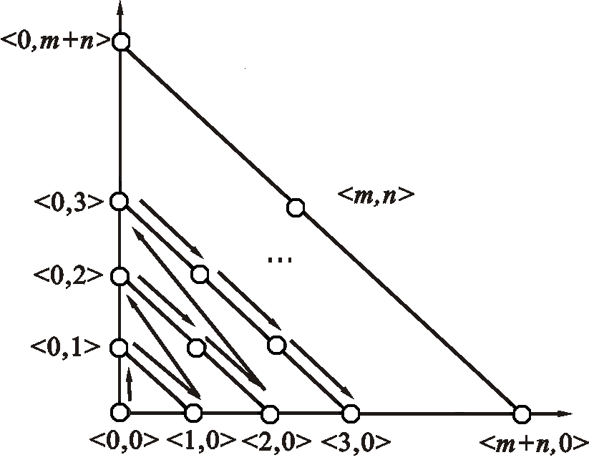
集合等势的实例: N×N≈N
N×N≈N. N×N中所有的元素排成有序图形
Notes:
<m,n>点所在斜线下方的平面的所有点数+m(斜线上的此点之前的点数)
<0,0>, <0,1>, <1,0>, <0,2>, <1,1>, <2,0>, <0,3>, …….
0 1 2 3 4 5 6

Slide 51

集合等势的实例: N≈Q
N≈Q. 双射函数 f:N→Q, 其中f(n)是[n]下方的有理数.
_{[18]}
_{[5]}
_{[4]}
_{[0]}
_{[1]}
_{[10]}
_{[11]}
-3/1
-2/1
-1/1
0/1
1/1
2/1
3/1
…
_{[17]}
_{[3]}
_{[2]}
_{[12]}
…
-3/2
-2/2
-1/2
0/2
1/2
2/2
3/2
…
_{[6]}
_{[7]}
_{[8]}
_{[9]}
…
-3/3
-2/3
-1/3
0/3
1/3
2/3
3/3
…
_{[16]}
_{[15]}
_{[14]}
_{[13]}
…
-3/4
-2/4
-1/4
0/4
1/4
2/4
3/4
…
…
PLAY
Notes:
有理数就是整数的“比”
规定，在计数过程中必须跳过第二次以及以后各次所遇到的同一个有理数

Slide 52
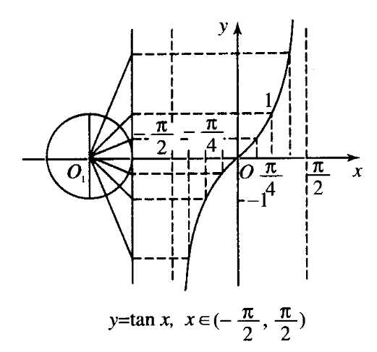
实数集合的等势
(4) (0,1)≈R. 其中实数区间 (0,1)={x| x∈R∧0<x<1}.
令：

Slide 53
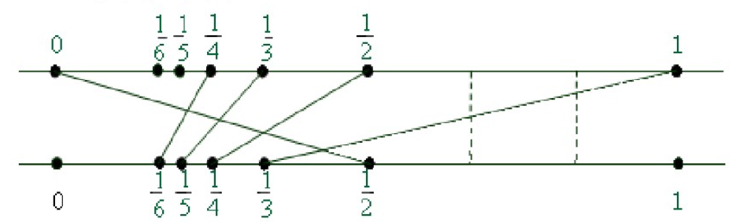
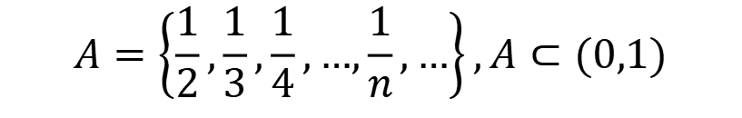
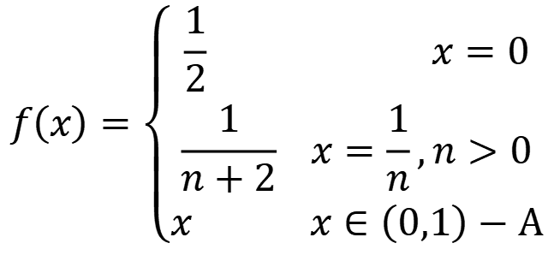
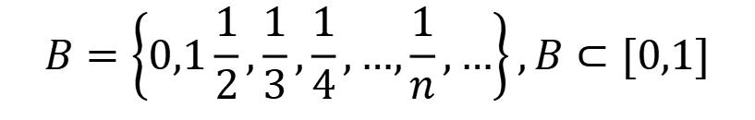
实数集合的等势
(5) [0,1]≈(0,1). 其中(0,1)和[0,1]分别为实数开区间和闭区间. 令 f : [0,1]→(0,1)
$$A=\left\{\frac{1}{2},\frac{1}{3},\frac{1}{4},…,\frac{1}{n},…\right\},A⊂(0,1)$$
方
法
一
显然， [0,1]-B = (0,1)-A
问题转化为构造一个 从B到A的双射函数
$$B=\left\{0,1\frac{1}{2},\frac{1}{3},\frac{1}{4},…,\frac{1}{n},…\right\},B⊂[0,1]$$
$$f\left(x\right)=\left\{\begin{aligned}\frac{1}{2} x=0 \\ \frac{1}{n+2} x=\frac{1}{n},n>0 \\ x x∈\left(0,1\right)−A\end{aligned}\right.$$
Notes:
左书上的方法
闭区间[0,1]比开区间(0,1)多了两个端点0，1
可以用希尔伯特无穷旅馆的方法来解决
用一个简单的集合A={1/2，1/3，1/4,…..}表示无限旅馆
再取一个B，把0，1放入，B={0，1，1/2，1/3，1/4,…..}
(0,1)-A=[0,1]-B
因此，可以说，除了集合A和B，剩余的元素可以自己对自己
故此问题转化为构造从A到B上的双射函数
1 2 3 4 5…….
A={1/2，1/3，1/4, ….. 1/n+2,…..}
B={0， 1， 1/2，1/3，1/4,…..，1/n, ……}
也就是说，要把0,1入住到无限旅馆A中，
即：1号房间的客人1/2搬到3号房间，2号房间的客人1/3搬到4号,…..
然后，0，1分别入住1号和2号房间

Slide 54
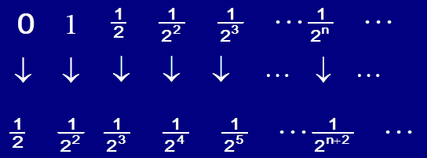
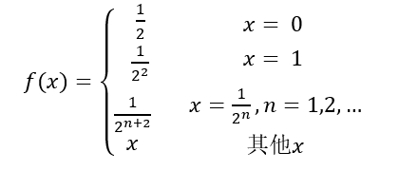
实数集合的等势
(5) [0,1]≈(0,1). 其中(0,1)和[0,1]分别为实数开区间和闭区间. 令 f : [0,1]→(0,1)
方
法
二
Notes:
教材(屈)上的方法
(5)为了构造[0,1]→(0,1)的双射函数，必须要解决端点0和1的对应问题，为此，选择一个无限序列：
½，1/4， 1/8…
构造一一对应（前三步），然后其余的数是自己对应自己

Slide 55
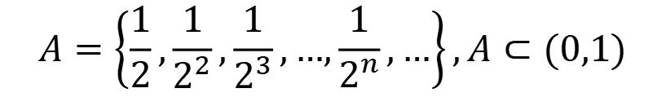
实数集合的等势
(5) [0,1]≈(0,1). 其中(0,1)和[0,1]分别为实数开区间和闭区间. 令 f : [0,1]→(0,1)
$$f\left(x\right)=\left\{\begin{aligned}\frac{1}{2} x=0 \\ \frac{1}{n+2} x=\frac{1}{n},n>0 \\ x x∈\left(0,1\right)−A\end{aligned}\right.$$
方法一
$$A=\left\{\frac{1}{2},\frac{1}{3},\frac{1}{4},…,\frac{1}{n},…\right\},A⊂(0,1)$$
方法二
$$A=\left\{\frac{1}{2},\frac{1}{2^{2}},\frac{1}{2^{3}},…,\frac{1}{2^{n}},…\right\},A⊂(0,1)$$
Notes:
两种方法对比，不同之处就在于A集合不同

Slide 56

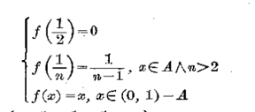
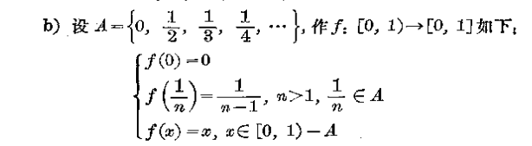
上例的相关拓展
(0,1) ≈[0,1)
[0,1)≈ [0,1]

Slide 57
实数集合的等势
对任何a, b∈R, a<b, [0,1]≈[a,b]，双射函数 f:[0,1]→[a,b],
f(x)=(b−a)x+a
类似地可以证明, 对任何a, b∈R, a<b, 有(0,1)≈(a,b).
Notes:
a=1/4,b=1/2

Slide 58
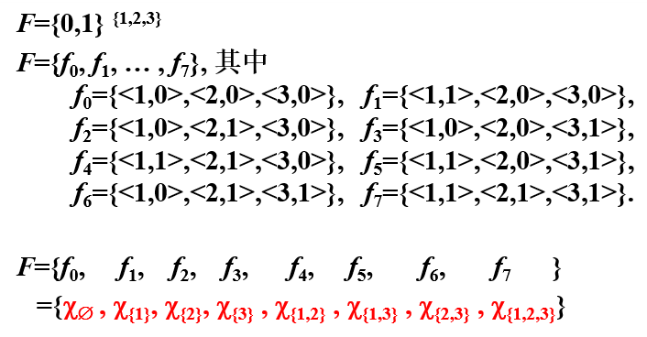
实例
例7 设A为任意集合, 则P(A)≈{0,1}^{A}
证 如下构造从P(A) 到 {0,1}^{A} 的函数
 f:P(A)→{0,1}^{A} ， f(A')=χ_{A'} ，∀A'∈P(A)
其中χ_{A'}是集合A'的特征函数. 易证 f 是单射的.
对于任意的 g∈{0,1}^{A}, 那么有 g:A→{0,1}. 令
B={ x| x∈A∧g(x)=1}
则B⊆A, 且χ_{B}=g, 即∃B∈P(A), f(B)=g. 从而证明了f 是满射的.
由等势定义得 P(A)≈{0,1}^{A}
Notes:
以F这个实例来理解证明过程
{0,1}^{A} 表示从A到{0,1}的（函数的集合） {0,1}^{A} = { f | f：A→{0,1} }
设A为集合, 对于任意的A'⊆A, A'的特征函数
χ_{A} ' :A→{0,1}定义为
χ_{A}'(a)=1, a∈A'
χ_{A}'(a)=0, a∈A−A‘
这里的B,可以为空，单元素集，……
单射是一对一的，没有多对一，在此，一个子集有唯一一个特征函数对应。

Slide 59
等势的性质
定理8.6 设A, B,C是任意集合，
(1) A≈A
(2) 若A≈B，则B≈A
(3) 若A≈B，B≈C，则A≈C.
证明思路：利用等势的定义.
(1) I_{A}是从A到A的双射
(2) 若 f:A→B是双射，则f ⁻¹:B→A是从B到A的双射.
(3) 若 f:A→B，g:B→C是双射，则f°g:A→C是从A到C的双射
Notes:
集合等势是等价关系

Slide 60
有关势的重要结果
等势结果
N ≈ Z ≈ Q ≈ N×N
任何实数区间都与实数集合R等势
不等势的结果:
定理8.7 (康托定理)
(1) N ≉ R； (2) 对任意集合A都有A≉P(A)
证明思路：
(1)如果能证明N≉[0,1]，就可以断定N≉ R，为此只需证明任何函数 f:N→[0,1]都不是满射的.
即：任取函数 f:N→[0,1], 列出 f 的所有函数值，然后构造一个[0,1]区间的小数b，使得b与所有的函数值都不相等.
(2) 任取函数 g:A→P(A)，只需证明g不是满射的.
即构造B∈P(A)，使得B与 g 的任何函数值都不等.
Notes:
[0,1] ≈ R
使得B在A中不存在原像。

Slide 61
Cantor定理的证明
证 (1) 规定[0,1]中数的表示. 对任意的x∈[0,1], 令
 x = 0. x₁ x₂ … , 0 ≤ x_{i} ≤ 9
注意：为了保证表示式的唯一性，如果遇到0.24999…，则将x表示为0.25000…。
设 f: N→[0,1]是任何函数，列出 f 的所有函数值：
f(0) = 0.a₁⁽¹⁾a₂⁽¹⁾…
f(1) = 0.a₁⁽²⁾a₂⁽²⁾…
…
f(n−1) = 0.a₁^{(n)}a₂^{(n)}…
…
令 y 的表示式为0.b₁b₂…, 并且满足b_{i} ≠ a_{i}^{(i)}, i=1,2,…,
那么y∈[0,1], 且y与上面列出的任何函数值都不相等.
这就推出y∉ranf, 即 f 不是满射的.

Slide 62
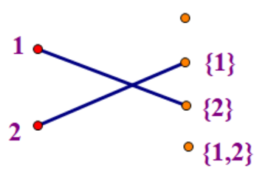
Cantor定理的证明
(2) 证明任何函数 g:A→P(A)都不是满射的.
设 g:A→P(A)是从A到P(A)的函数, 如下构造集合B：
 B={x| x∈A∧x∉g(x)}
则B∈P(A), 但对任意x∈A都有
x∈B ⇔ x∉g(x)
从而证明了对任意的 x∈A都有 B≠g(x). 即B∉rang.
注意：根据Cantor定理可以知道：N≉P(N)，N≉{0,1}^{N}
∅
例：
A={1,2}，
P(A)={∅,{1},{2},{1,2}}
Notes:
g(x)的值是一个集合（A的子集）
例：
A={1，2}，P(A)={∅,{1},{2},{1,2}}
g={<1,{2}>,<2,{1}>}，即g(1)={2},g(2)={1}，rang={{1}，{2}}
B={1,2} ∈P(A),
但B∉rang.

Slide 63
集合的优势
定义8.9 (1) 设A, B是集合, 如果存在从A到B的单射函数,
就称B优势于A, 记作A≼⋅B. 如果B不是优势于A, 则记作A⋠⋅B.
(2) 设A, B是集合, 若A≼⋅B 且 A ≉ B, 则称 B 真优势于A, 记作
A≺⋅B. 如果 B 不是真优势于A, 则记作A⊀⋅B.
实例 N≼⋅N, N≼⋅R, A≼⋅P(A),
R⋠⋅N
N≺⋅R, A≺⋅P(A), 但N⊀⋅N
定理8.8 设 A, B, C是任意的集合, 则
(1) A≼⋅A
(2) 若A≼⋅B且B≼⋅A, 则A≈B
(3) 若A≼⋅B且B≼⋅C, 则A≼⋅C
Notes:
可以应用定理8.8的（2）证明等势
因为有时直接构造双射函数比较困难，
可以转而构造两个单射函数

Slide 64
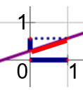

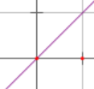
应用：证明等势
证明：[0,1]≈(0,1)
方法：构造两个单射函数
【回看】另一种方法：构造一个双射函数
$$A=\left\{\frac{1}{2},\frac{1}{3},\frac{1}{4},…,\frac{1}{n},…\right\},A⊂(0,1)$$
$$f\left(x\right)=\left\{\begin{aligned}\frac{1}{2} x=0 \\ \frac{1}{n+2} x=\frac{1}{n},n>0 \\ x x∈\left(0,1\right)−A\end{aligned}\right.$$

Slide 65



应用：证明等势
[0,1] ≈(0,1]
(0,1] ≈[0,1)
(0,1)≈[0,1)
(0,1)≈[0,1]
Notes:
后两个前面构造过双射函数

Slide 66
应用：证明等势
例8 证明 {0,1}^{N}≈[0,1)
证 设x∈[0,1), 0. x₁x₂… 是 x 的二进制表示.
【规定表示式中不允许出现连续无数个1】
对于x，如下定义 f:[0,1)→{0,1}^{N},
f(x) = t_{x}, 且 t_{x}:N→{0,1},
t_{x}(n) = x_{n+1}, n = 0,1,2,…
例如 x = 0.1 0 1 1 0 1 0 0…, 则对应于x 的函数 t_{x}是：
n  0 1 2 3 4 5 6 7…
t_{x}(n) 1 0 1 1 0 1 0 0…
t_{x}∈{0,1}^{N}, 且对于x,y∈[0,1), x≠y, 必有t_{x}≠t_{y}, 即 f(x)≠f(y).
这就证明了f:[0,1)→{0,1}^{N}是单射的.
Notes:
找到两个单射函数即可
不详细讲

Slide 67
构造另一个单射
考虑 t∈{0,1}^{N}, 其中
t(0)=0, t(n)=1, n=1, 2, ….
按照 f 的定义, 只有 x = 0.011… 才能满足 f(x)=t.
但根据规定, 这个数 x 记为0.100…,
所以根本不存在 x∈[0,1), 满足 f(x)=t.
定义函数 g:{0,1}^{N}→[0,1). g的映射法则恰好与 f 相反.
即 ∀t∈{0,1}^{N},
t：N→{0,1}, g(t)=0. x₁x₂…, 其中x_{n+1}=t(n).
将0. x₁x₂… 看作数 x 的十进制表示. 这样就避免了形如
0.0111…和0.1000….在二进制表示中对应了同一个数的情况，
从而保证了g的单射性.
根据定理有{0,1}^{N}≈[0,1).
再使用等势的传递性得{0,1}^{N}≈R.

Slide 68
自然数的集合定义
定义8.10 设a为集合, 称a∪{a}为a的后继, 记作a⁺,
即 a⁺=a∪{a}.
如下定义自然数：
0=∅
1=0⁺=∅⁺ = {∅}={0}
2=1⁺= {∅}⁺ = {∅}∪{{∅}}={∅,{∅}}={0,1}
3=2⁺={∅,{∅}}⁺= {∅,{∅},{∅,{∅}}}= {0,1,2}
…
n={0, 1, …, n−1}
…
自然数的相等与大小，即对任何自然数 n和m，有
m=n ⇔ m≈n ， m<n ⇔ m∈n
若m∈n，则m ⊂ n
Notes:
2={0，1}，3={0，1，2}
2<3 2∈3
2⊂3
为了定义有穷集，先给出自然数的集合定义

Slide 69
有穷集和无穷集
定义8.11
(1) 一个集合是有穷的当且仅当它与某个自然数等势；
(2) 如果一个集合不是有穷的, 就称作无穷集.
实例：
(1) {a,b,c}是有穷集, 因为3={0,1,2}, 且
 {a,b,c}≈{0,1,2}=3
(2) N和R都是无穷集, 因为没有自然数与N和R等势
利用自然数的性质可以证明：
任何有穷集只与惟一的自然数等势.
Notes:
N和R都是无穷集

Slide 70
集合基数的定义
定义8.12
(1) 对于有穷集合A, 称与A等势的那个惟一的自然数为A的基数, 记作cardA (也可以记作|A|)
cardA = n ⇔ A ≈ n
(2) 自然数集合N的基数记作ℵ₀, 即
 cardN =ℵ₀
(3) 实数集R的基数记作ℵ, 即
 cardR =ℵ
Notes:
Cardinality
没有一个自然数可以作为N的基数，故用ℵ₀

Slide 71
基数的相等和大小
定义8.13 设A, B为集合, 则
(1) cardA=cardB ⇔ A≈B
(2) cardA≤cardB ⇔ A≼⋅B
(3) cardA<cardB ⇔ cardA≤cardB∧cardA≠cardB
根据上一节关于势的讨论不难得到：
card Z = card Q = card N×N = cardN = ℵ₀
card P(N) = card 2^{N} = card [a,b] = card (c,d) = cardR =ℵ
ℵ₀<ℵ
card A<card P(A)
其中2^{N} = {0,1}^{N}
Notes:
B优势于A, 记作A≼⋅B
设A为任意集合, 则P(A)≈{0,1}^{A}
{0,1}^{N}≈[0,1)

Slide 72
基数的大小
不存在最大的基数. 将已知的基数按从小到大的顺序排列就
得到：
0, 1, 2, …, n, …, ℵ₀, ℵ, …
其中：
0, 1, 2…, n, … 是全体自然数, 是有穷基数.
ℵ₀, ℵ, … 是无穷基数, ℵ₀是最小的无穷基数, ℵ后面还
有更大的基数, 如cardP(R)等.

Slide 73
可数集
定义8.14 设A为集合, 若cardA≤ℵ₀, 则称A为可数集或可列集.
实例：
{a,b,c}, 5, 整数集Z, 有理数集Q, N×N等都是可数集,
实数集 R不是可数集, 与R等势的集合也不是可数集.
对于任何的可数集, 它的元素都可以排列成一个有序图形.
换句话说, 都可以找到一个“数遍”集合中全体元素的顺序.
可数集的性质：
可数集的任何子集都是可数集.
两个可数集的并是可数集.
两个可数集的笛卡儿积是可数集.
可数个可数集的笛卡儿积仍是可数集.
无穷集A的幂集P(A)不是可数集
Notes:
自然数集是可数的且无穷的。
不可数集一定是无穷集，但是无穷集不一定是不可数集。
N和R都是无穷集，但是R是不可数的
N−{1,2,3} ≈N
其他书（比如左）上关于可数集的定义是不同的：
与自然数集合等势的任意集合称为可数的，可数集合的基数是ℵ₀
也就是说，其他书的可数集是单指无穷可数集，对于有穷（限）集不包含在内
他们把有穷（限）集和可数集称为至多可数集。

Slide 74
实例
例9 求下列集合的基数
(1) T={x | x是单词“BASEBALL”中的字母}
(2) B={x | x∈R∧x²=9∧2x=8}
(3) C=P(A), A={1, 3, 7, 11}
解 (1) 由T={B, A, S, E, L}知 cardT=5
(2) 由B=∅, 可知 cardB=0.
(3) 由|A|=4 可知 cardC=cardP(A)=|P(A)|=2⁴=16.

Slide 75
实例
例10 设A, B为集合, 且 cardA=ℵ₀, cardB=n, n是自然数, n≠0.
求card A×B.
解 方法一 构造双射函数
由cardA=ℵ₀, cardB=n, 可知 A, B都是可数集. 令
A={a₀,a₁,a₂,…}, B={b₀,b₁,b₂,…,b_{n−1}}
对任意的<a_{i},b_{j}>, <a_{k},b_{l}>∈A×B有
 <a_{i},b_{j}>=<a_{k},b_{l}> ⇔ i=k∧j=l
定义函数
 f :A×B→N
 f(<a_{i},b_{j}>)=in+j, i=0,1,…, j=0,1,…,n−1
易见f是A×B到N的双射函数, 所以
 card A×B=card N = ℵ₀

Slide 76

方法一的实例说明

Slide 77
实例
方法二 直接使用可数集的性质求解.
因为 card A=ℵ₀, card B=n, 所以A, B都是可数集.
根据性质(3) 【两个可数集的笛卡儿积是可数集】
可知 A×B也是可数集, 所以
card A×B≤ℵ₀
显然当 B≠∅时,
card A≤ card A×B,
这就推出
ℵ₀≤ card A×B
综合上述得到
card A×B=ℵ₀.
Notes:
定义8.14 设A为集合, 若cardA≤ℵ₀, 则称A为可数集或可列集.

Slide 78
8.3 双射函数与集合的基数（回顾）
主要内容
集合的等势及其性质
重要的等势或不等势的结果
集合的优势及其性质
集合的基数
可数集

Slide 79
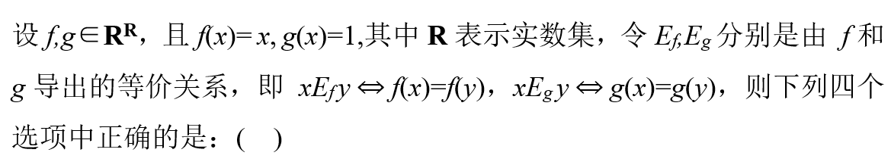
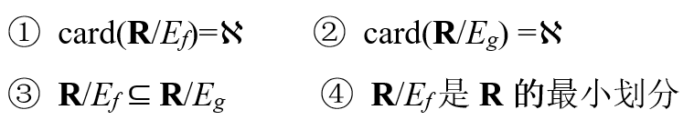
进阶例题
●
√
Notes:
只有第一个选项是正确的
R/E_{f} ={{x}|x∈R} 最大划分
R/E_{g} ={R} 最小划分
2的基数应该是1，只有一个元素

Slide 80
第八章 函数（回顾）
8.1 函数的定义与性质
函数定义
函数性质
8.2 函数运算
函数的逆
函数的复合
8.3 双射函数与集合的基数

